Slide 1


益支教
团队：HackDay WE!

Slide 2
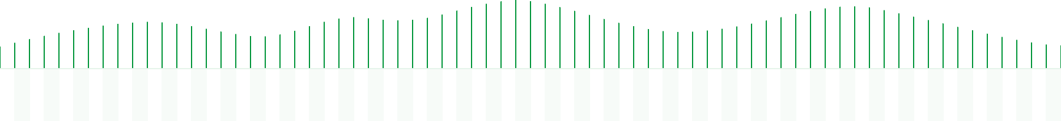
WE!团队组成
技术
设计
马君豪 汤天峰
蒋殊
PM
产品
官宇霞
王健

Slide 3
野火烧不尽，春风吹又生
星星之火可以燎原
野火？
又或者热情？奔放？温暖？
Notes:
然后介绍我们想法及由来，进而引向理念。

Slide 4
项目背景
1.
贫困地区的中小学仍面临缺资金、缺老师的问题，艰苦的乡村生活留不住高质量的教师。
2.
各地方教育机构，福利机构影响力不够，很难得到更多人的关注。
3.
大学生、爱心人士想要捐钱或出力但是找不到靠谱的信息，或者是因流程繁琐。
4.
传统的捐钱捐物缺乏反馈机制，使得针对做公益的人粘性低，且不能很好的带动身边的人。
5.
传统的公益只是给予帮助就完事，但是授人以鱼不如授人以渔。

Slide 5
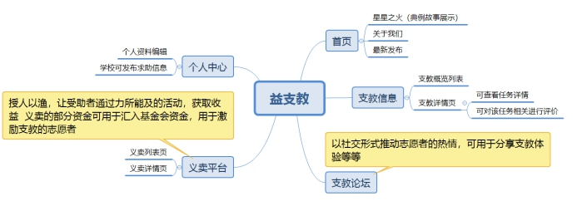
项目概述
“益支教”作为中央平台，聚集万千“爱”的星火，并将星星之火汇聚便成燎原之势，将温暖、知识送到贫困的乡间。益支教定会感染更多的人加入这精准的人力，物力帮扶，燃遍每一个需要帮扶的学校，让所有的孩子都能健康快乐的成长！
Notes:
基于以上社会痛点问题，我们的系统“益支教”诞生了。系统分为以下板块

Slide 6
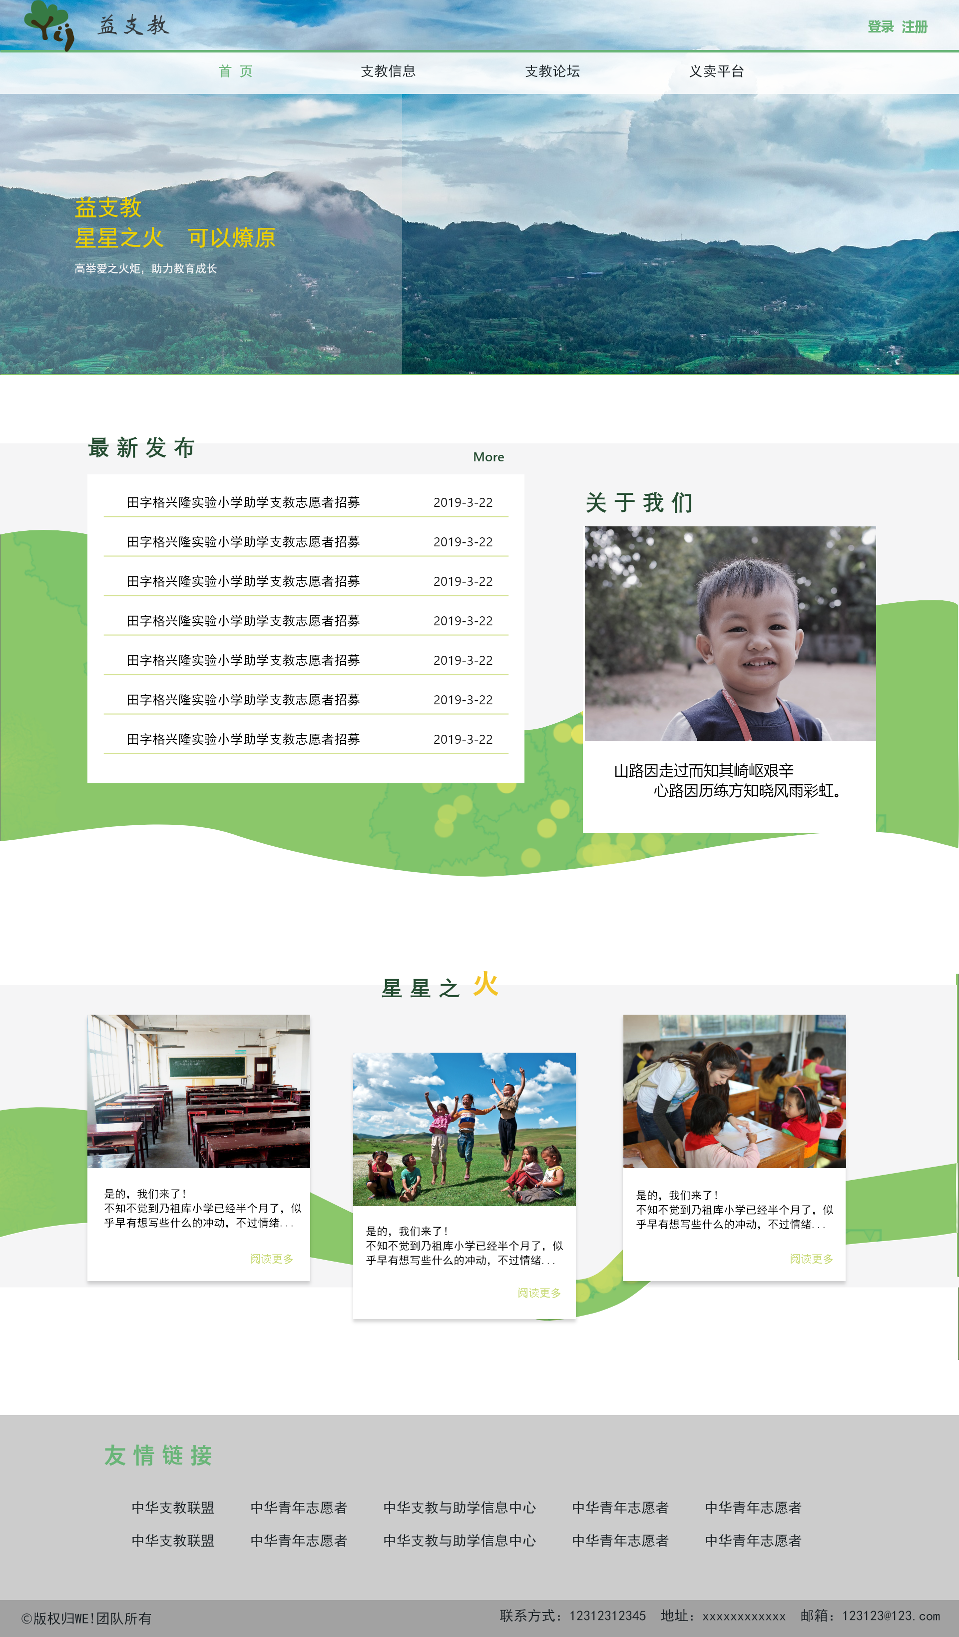

Slide 8
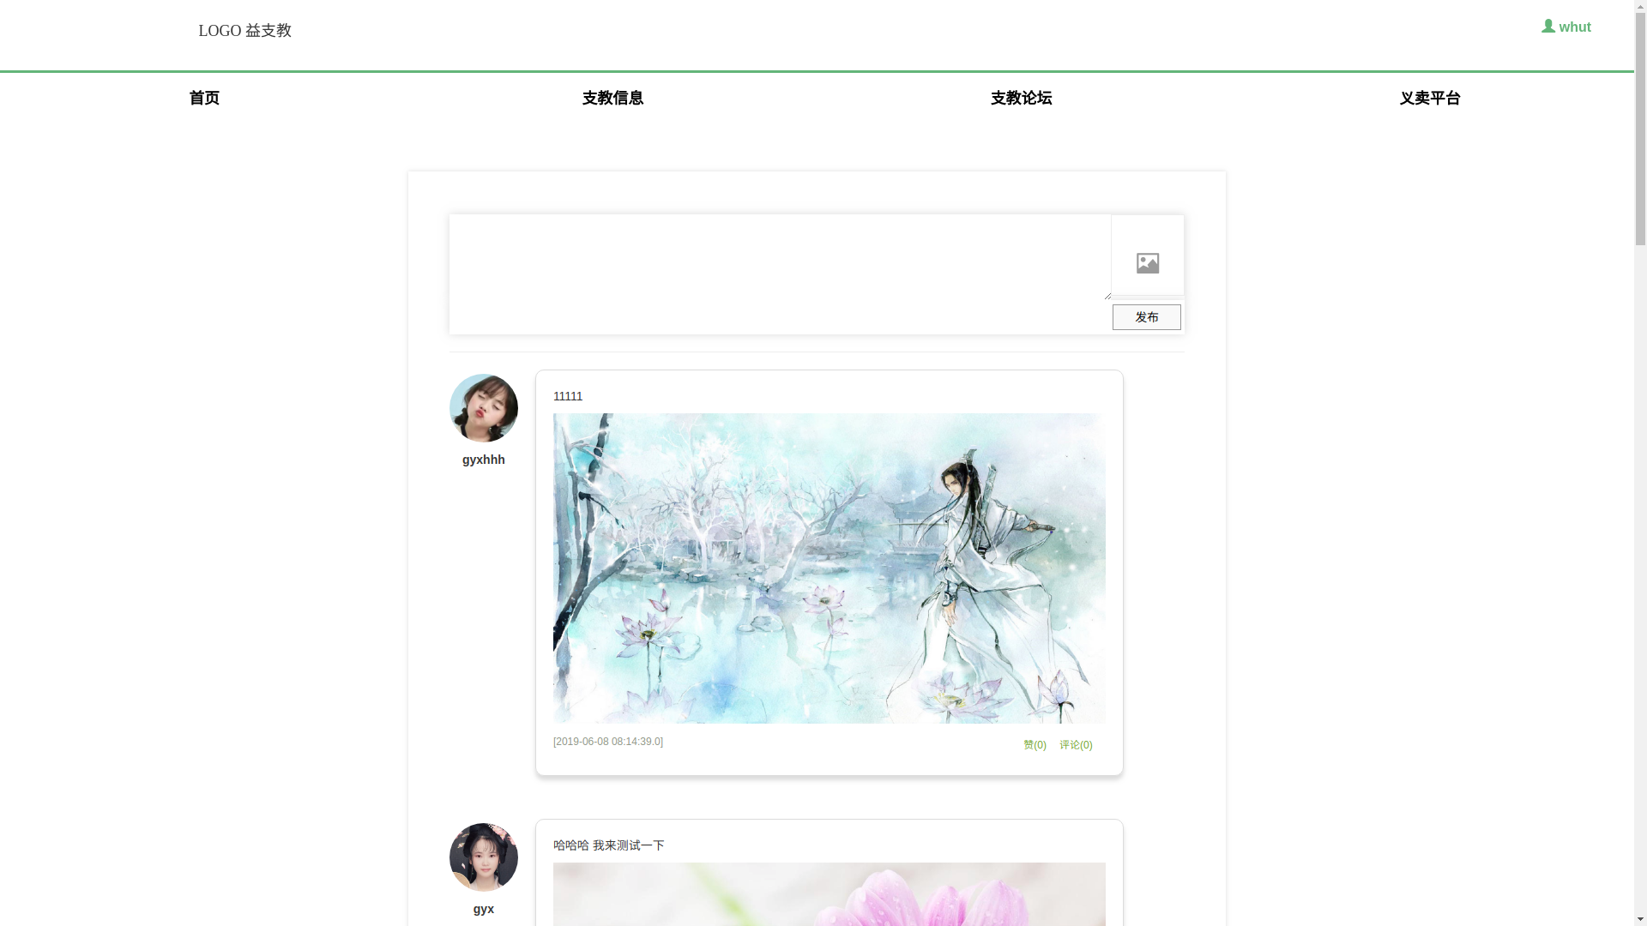

Slide 9
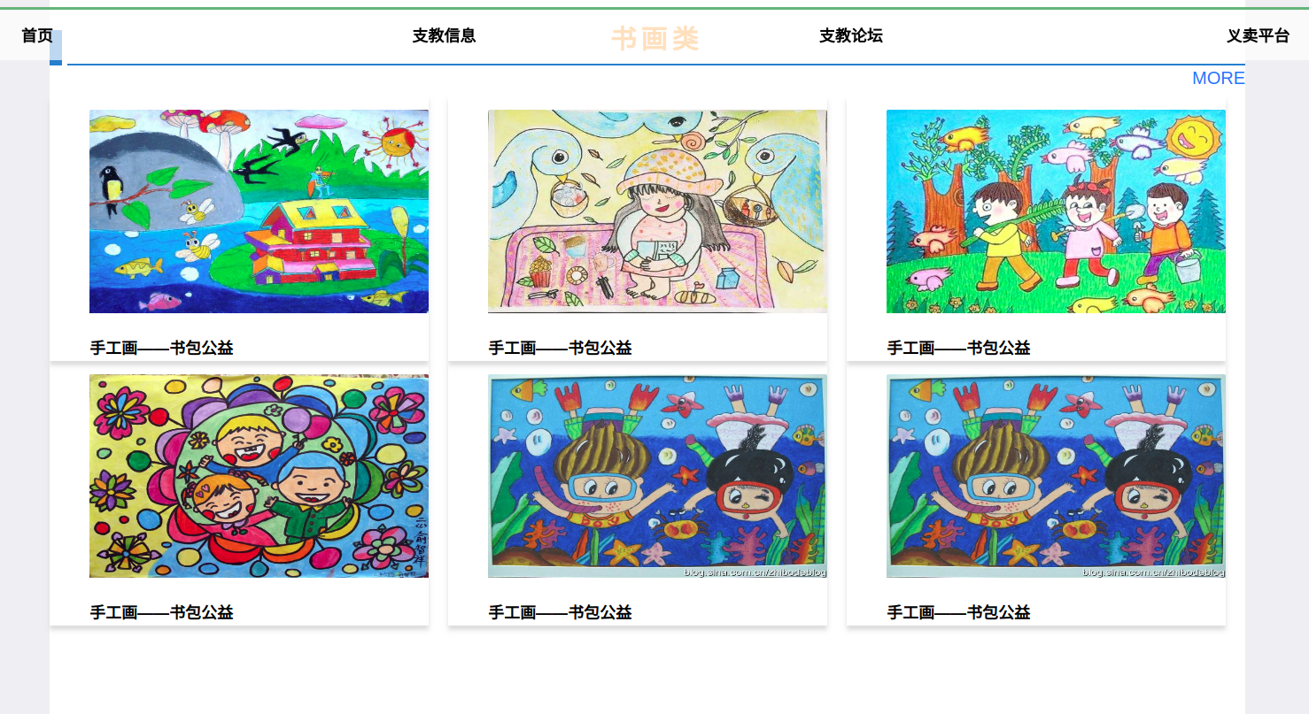

Slide 10
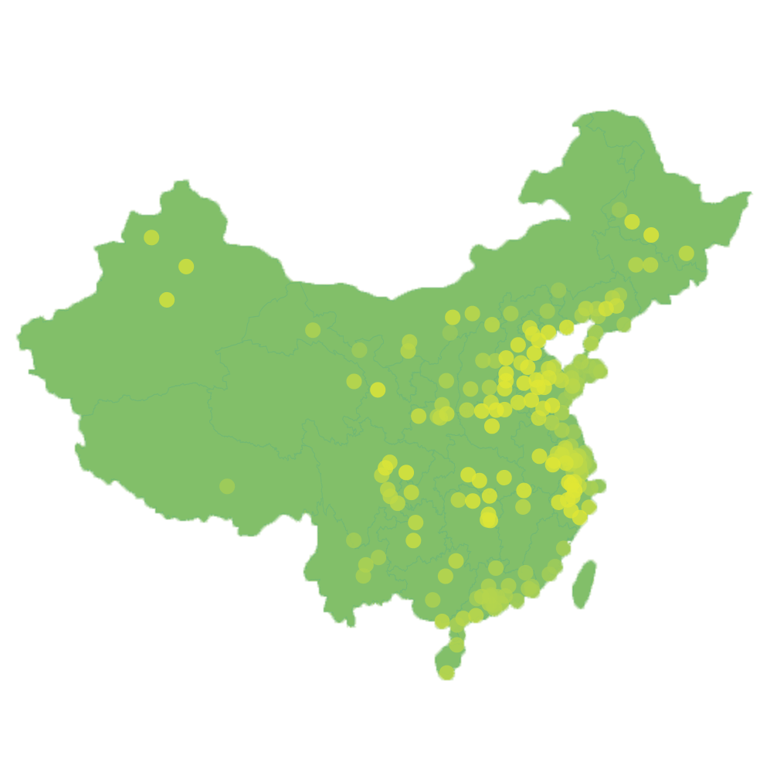
设计理念
1.
主题绿色----象征着希望，青春，蓬勃的生命力
2.
星星之火地图----代表着点点聚集的民众力量，燎起公益支教之“火”
3.
传承之带----飘带代表着支教精神的传承与参与群体的联结
4.
孩子的笑脸----图片的变化代表着大家的帮助给孩子生活带来的改善
5.
logo----“益支教”拼音简写 & 表现孩子与支教者的美好情谊

Slide 11
项目可行性
在精准扶贫的大背景下，捐钱捐物是一个最直接的方法，但是物质上的帮扶终会有有用完的一日，而支教是面向知识与精神的，可以传承的。千千万万个支教者就如同万千星火，点亮了乡村孩子们的希望。这是符合社会需求的，也是解决爱心人士，政府机构，需要受助的人群们痛点的，因此完全可行。

Slide 12
项目优势
1.
更精准——“益支教”相比传统的公益网站更加精准，因而更能做到出彩。
更真实——传统公益大多不能提供志愿者与学校相关机构的直接交流，双方信息有限的情况下，难以确定信息的准确性和真实性，而通过“益支教”可以有政府职能部门作为中介，以确保双方利益不受损害
2.
3.
授人以渔——义卖平台，让受助者通过自己的力量创造财富，由他人资助到自己成长。
有反馈——通过义卖平台的来的收益，基金会可以在受助者同意的情况下利用部分资金激励支教者，让支教者得到积极反馈，从而增加支教热情。
4.

Slide 13
益支教
真机演示

Slide 14
谢谢观看
THANK YOU

